Slide 1


第6节 指标/指数

Slide 2



Slide 3






Slide 4






Slide 5
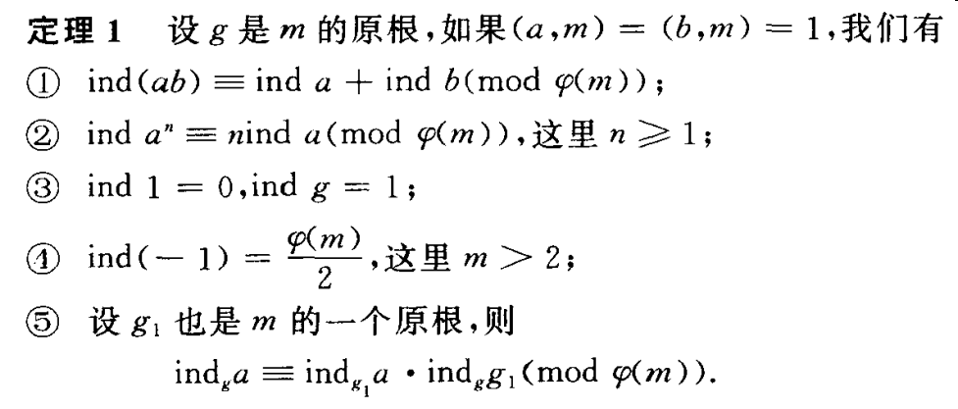

Slide 6







Slide 7






Slide 8











Slide 9









Slide 10










Slide 11





Slide 12






Slide 14




Slide 15


Slide 16








Slide 17



Slide 18





Slide 19






Slide 20





Slide 21





